Slide 1
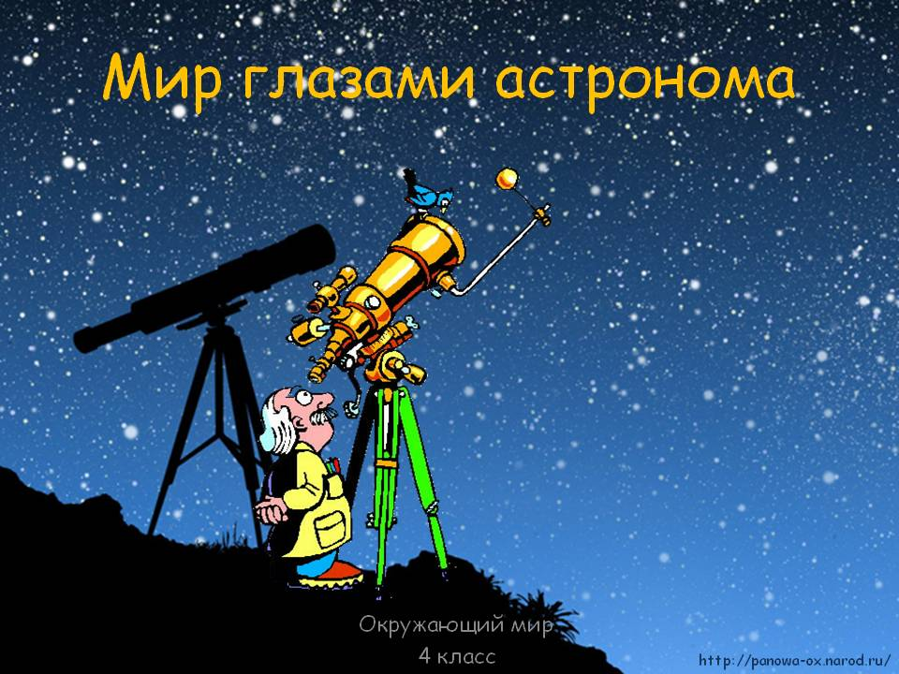

Slide 2

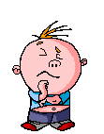

Подумай!
Кто такие астрономы и что такое астрономия?

Slide 3

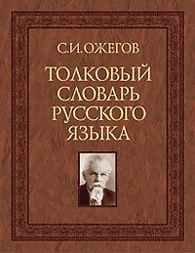
Слово «астрономия» происходит от двух греческих слов: -
«астрон» – звезда и «номос» – закон.
Астрономия – наука о космических телах, образуемых ими системах и о Вселенной в целом.
Астроном – специалист по астрономии.

Slide 4
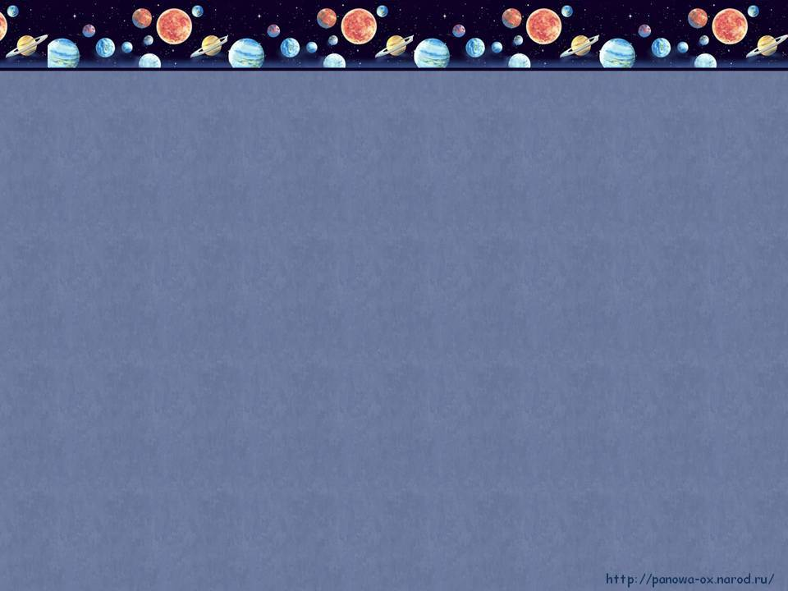
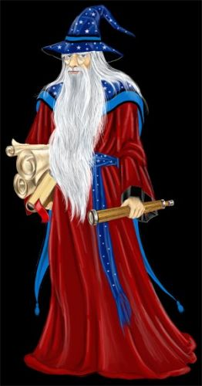
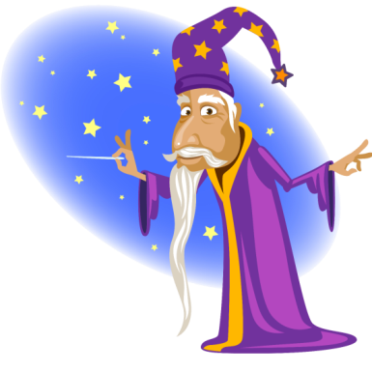
Астрономия – самая древняя из наук. Первых астрономов называли звездочётами. Известно, что даже пещерные люди наблюдали звёздное небо, потому что на стенах пещер найдены его рисунки.

Slide 5
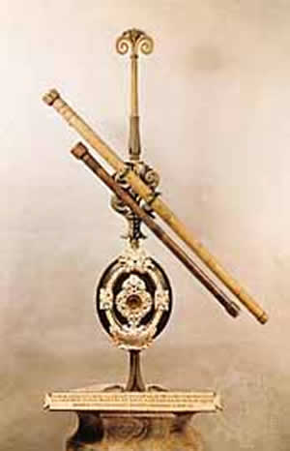
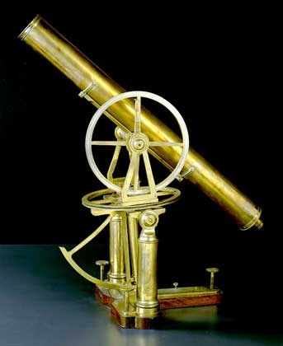
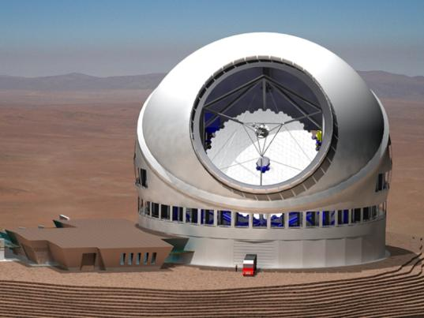
Гораздо позднее на помощь астрономам приходят приборы. Так выглядят телескопы прошлого и настоящего.

Slide 6
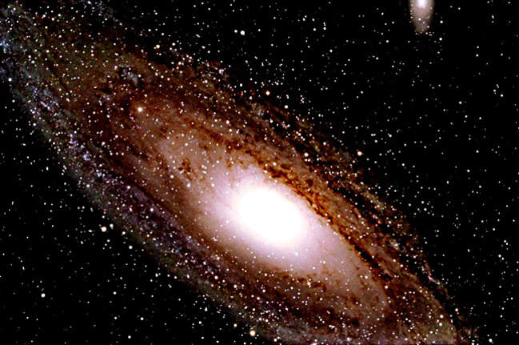
С точки зрения астрономов мир – это Вселенная или космос.
Подумай!
Как возникла Вселенная?

Slide 7
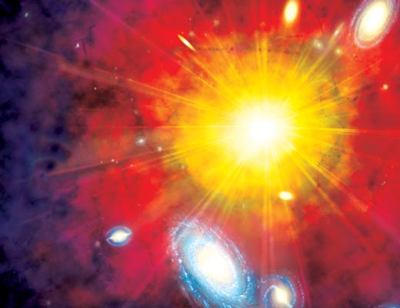
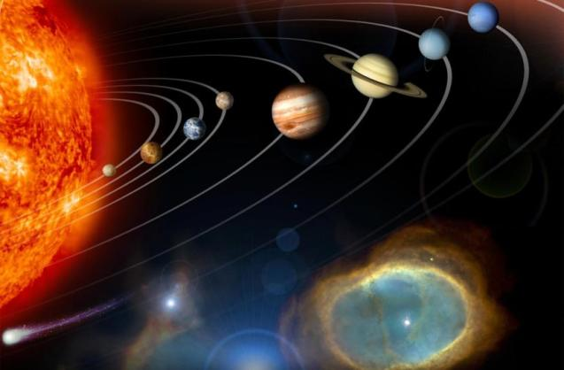
Предположительно, Вселенная возникла в резуль-
тате невообразимо мощного Большого Взрыва около 18 миллиардов лет назад. К моменту взрыва все вещество Вселенной было спрессовано в одну невероятно раскаленную массу. Взрыв разметал его по всему пространству. Из этого первичного вещества сформировались галактики, звезды и планеты.

Slide 8
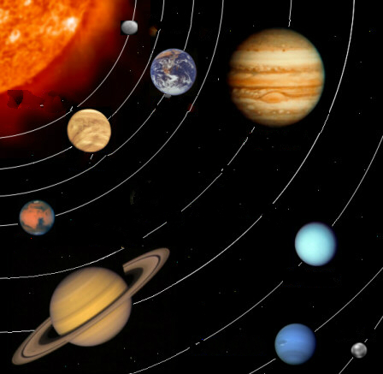
Во Вселенной бесчисленное множество звёзд. Одна из них – Солнце. Вокруг Солнца обращаются 8 планет, среди которых наша родная Земля. Кроме планет, вокруг Солнца движутся другие небесные тела (кометы, метеориты, астероиды).
Меркурий
Земля
Юпитер
Венера
Марс
Сатурн
Уран
Нептун

Slide 9
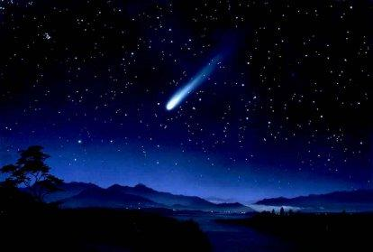
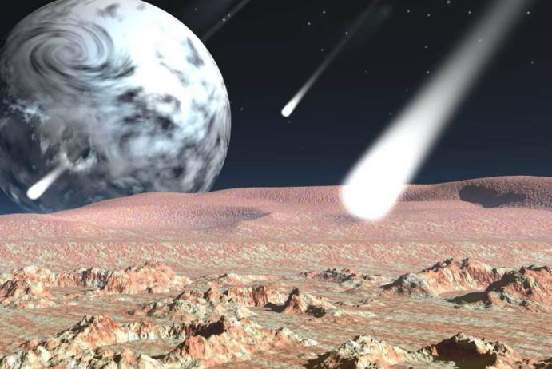
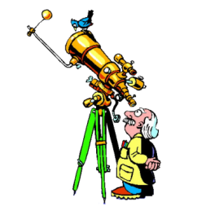
Это интересно!
Характерной особенностью комет является то, что при сближении с Солнцем у них появляется и увеличивается хвост, направленный всегда в сторону от Солнца. Иногда кометы бывают столь яркими, что привлекают всеобщее внимание. В прошлом появление ярких комет вызывало у людей страх.

Slide 10
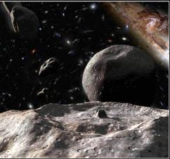
Это интересно!
Астероид (малая планета) - сравнительно небольшое каменистое небесное тело, множест-
во которых обращается вокруг Солнца. Первый астероид, Церера, был обнаружен в 1801; с тех пор их постоянно ищут и регулярно открывают новые.

Slide 11
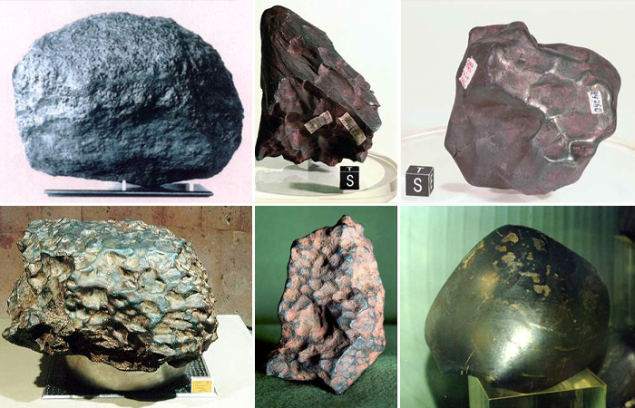
Это интересно!
Метеориты - камни или куски железа, упавшие на Землю, из межпланетного пространства. Это фрагменты астероидов и комет. Метеориты делят на «упавшие» и «найденные».

Slide 12
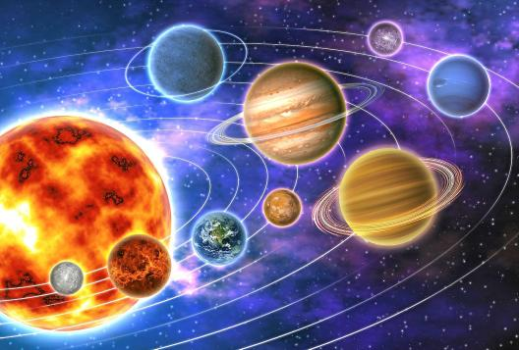
Солнце и движущиеся вокруг него
небесные тела составляют Солнечную систему.

Slide 13
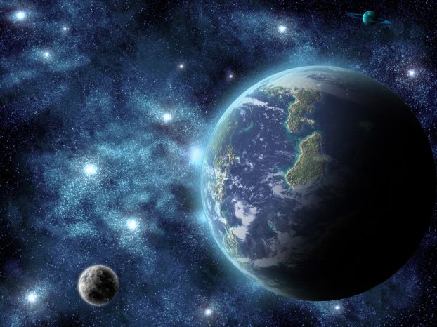
Наша планета Земля – часть Солнечной системы.
Земля движется вокруг Солнца со скоростью 30 км в секунду. Одновременно вместе с Солнцем она движется среди других звёзд, а вместе с ними – в пространстве Вселенной.

Slide 14

Что вам известно о Солнце?
Небесное тело
Даёт свет и тепло
Имеет форму шара

Slide 15


Работа по учебнику.
Прочитайте статью на с. 6-7 учебника.

Slide 16


Вставьте в текст недостающие данные.
Слова записывайте на листочке в столбик.
Солнце – ближайшая к Земле … . Это огромное … космическое тело. Солнце имеет форму … . Диаметр Солнца в … раз больше диаметра Земли. Масса Солнца в … раз больше массы нашей планеты. Расстояние от Земли до Солнца - … километров. Температура на поверхности Солнца - … градусов, а в его центре - …градусов.

Slide 17

Проверь себя:
звезда
раскалённое
шара
109
330 тысяч
150 миллионов
6 тысяч
15 – 20 миллионов

Slide 18
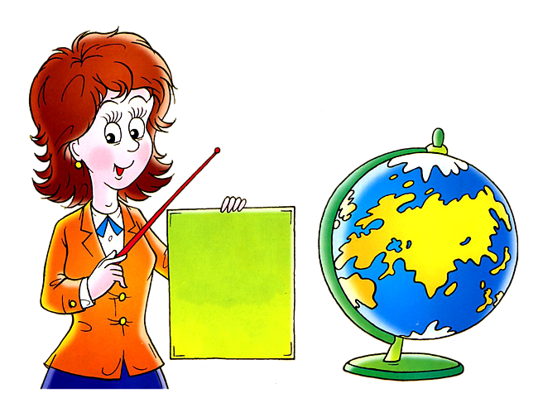

Подведём итоги:
Что изучает астрономия?
Приведите примеры небесных тел.
Что такое Солнечная система?
4. Как наблюдать за Солнцем, чтобы не испортить зрение?

Slide 19

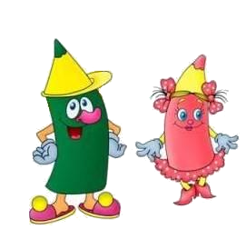
Климанова
Наталья Сергеевна
учитель
начальных классов
ГБОУ СОШ №1351

